Slide 1


Summer Scholl UPC
Clase Teórica 5
Clasificación No Supervisada
Febrero 2026
Prof: Dra Débora Chan
debiechan@gmail.com

Slide 2
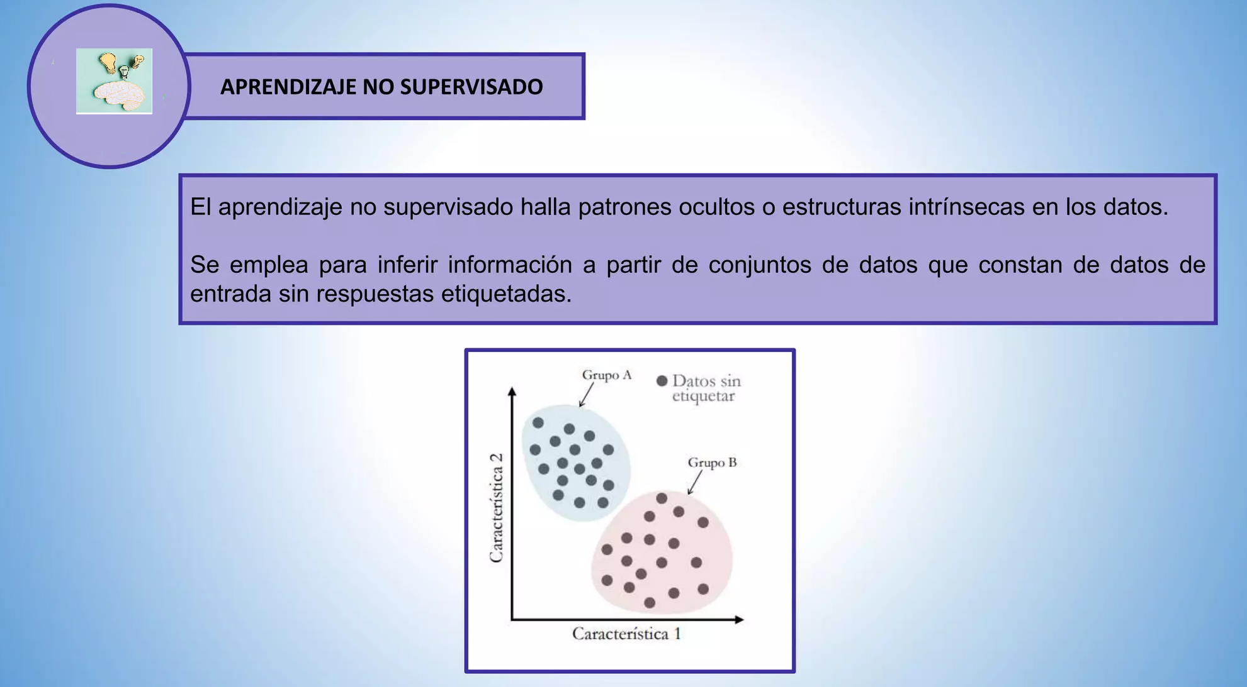

Slide 3
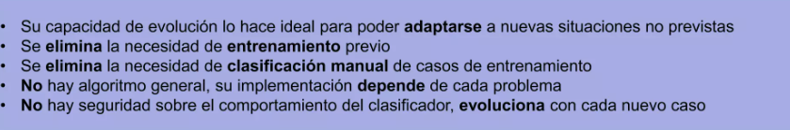
Ventajas

Slide 4
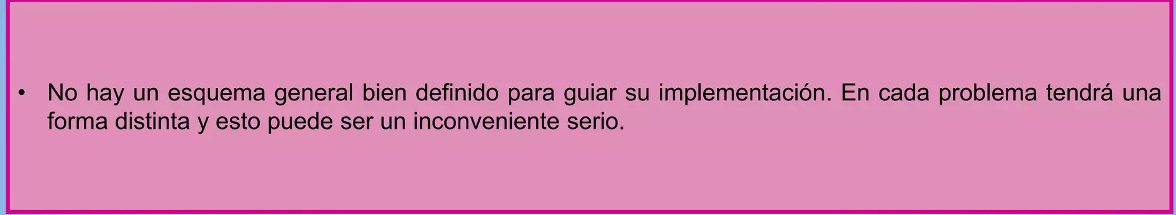
Desventajas

Slide 5
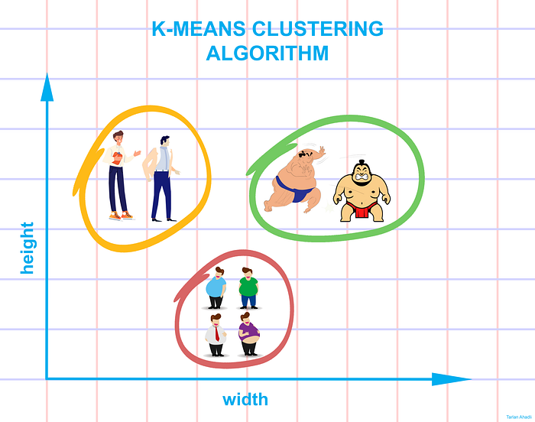
Las técnicas aplicada para la Clasificación no Supervisada son las de Clustering

Slide 6
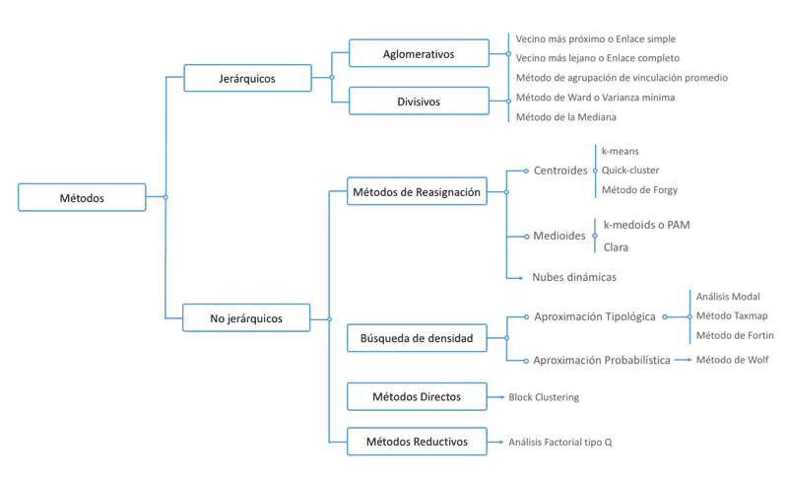
Principales Tipologías de agrupamiento

Slide 7

El agrupamiento logrado dependerá de los siguientes factores:
♣ el algoritmo de agrupamiento o división utilizado
♣ la distancia entre objetos seleccionada
♣ la cantidad de grupos deseados (de existir esta información)
♣ las variables utilizadas para el método y las disponibles en la base
♣ la condición de estandarización o no de las variables seleccionadas.

Slide 8
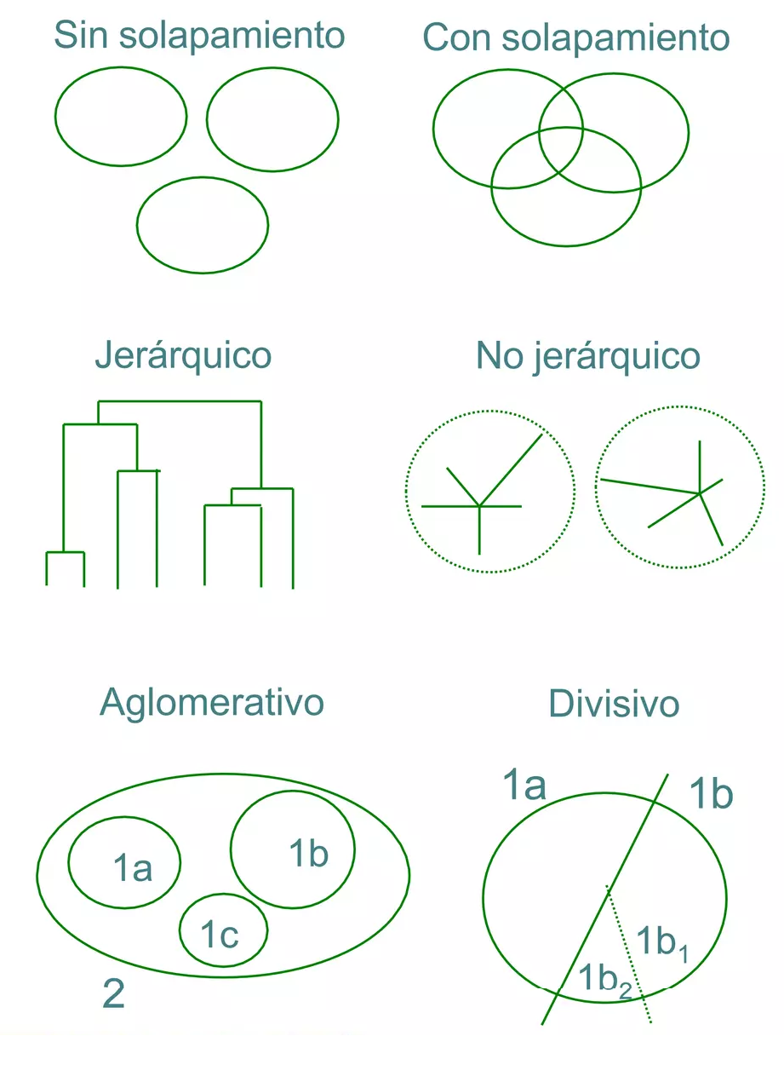
Clustering se refiere a las técnicas para encontrar subgrupos o clusters en conjunto de datos. Cuando se hace un cluster se buscan particiones en las que las observaciones sean similares entre sí.
El clustering busca encontrar subgrupos homogéneos en las observaciones.
Para realizar las agrupaciones utilizamos las distancias o similitudes entre los vectores de atributos 𝑥 asociados a distintos registros.

Slide 9
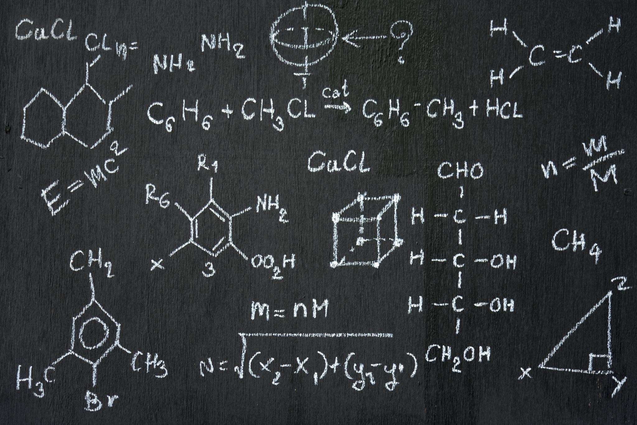
Distancias
Dado un conjunto X, se define una distancia o métrica como una función que aplicada a un par de elementos de X da un valor numérico no negativo d : X × X → R tal que:
♠ no negatividad: d(x, y) ≥ 0
♠ simetría: d(x, y) = d(y, x)
♠ desigualdad triangular: d(x, z) ≤ d(x, y) + d(y, z).

Slide 10
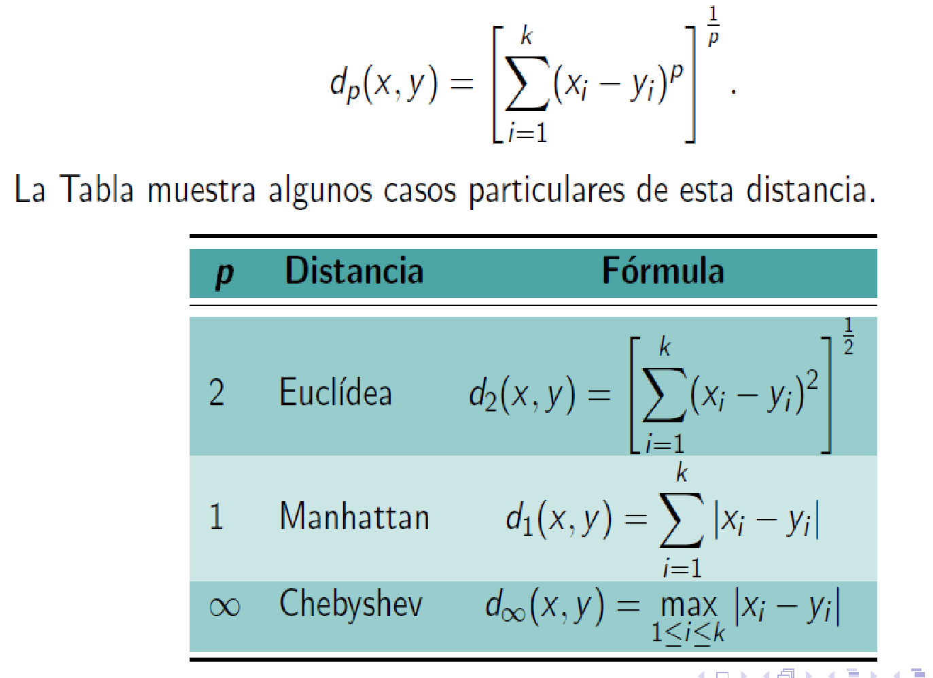
Algunos ejemplos de distancia: La distancia de Minkowksy

Slide 11
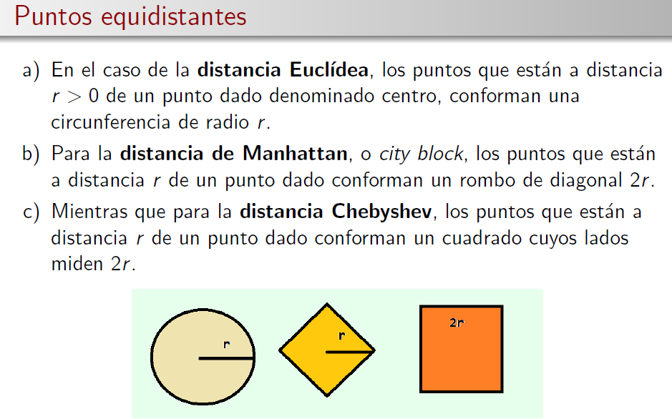

Slide 12

¿Cómo saber si la clusterización es buena?
Algunos criterios son:
♠ Criterios externos: comparan la clusterización con una segmentación previa de referencia.
♠ Criterios internos: analizan la significatividad de los clusters sólo considerando los datos usados en la clusterización.
♠ Criterios relativos: comparan la clusterización con otras resultantes de segmentaciones alternativas

Slide 13
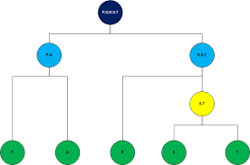
Ventajas
Establecen una jerarquía entre los clústeres.
Posibilitan visualizar el proceso mediante un gráfico denominadoDendrograma
Sugieren el número de clústeres
Algoritmos Jerárquicos
Los algoritmos jerárquicos generan particiones anidadas y jerarquizadas
consecutivamente más (o menos) finas para que luego los objetos sean
unidos (o separados) en grupos paso por paso. En este tipo de métodos, la
clasificación resultante tiene un número creciente o decreciente de clases anidadas mientras que en los no jerárquicos las clases no necesariamente
están anidadas

Slide 14
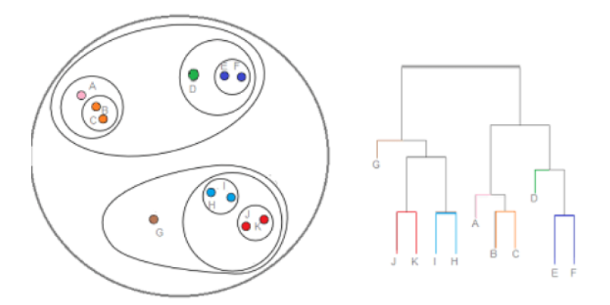
¿Qué se visualiza en el dendrograma?

Slide 15

PASO 1: Decidir qué datos tomar para cada uno de los casos.
Decidir el tipo de variables con las cuales (continuas o discretas?).
Considearar el objetivo de la investigación para decidir.
Si las variables están registradas en diferentes escalas y/o
unidades de medición, se suele estandarizarlas para evitar la
influencia de las unidades de medición en la clasificación.

Slide 16
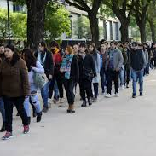
Paso 2: Elegir una medida de distancia entre los objetos
Hemos visto que existen diferentes tipos de distancias y
medidas de similaridad disponibles, por lo que la selección de una adecuada dependerá de las circunstancias y del caso de estudio.

Slide 17

Paso 3:Buscar los clusters que resultan ser los más similares.
En este paso se utiliza la minimización de la distancia seleccionada y el método de distancia al clúster elegido.
Cabe observar que, una vez unidos dos
objetos, los mismos no se separarán durante el resto del proceso.

Slide 18

Paso 4: Juntar estos dos clústeres en uno nuevo.
El nuevo clúster tendrá a estos dos objetos. De esta manera, el número de clústeres decrece en una unidad.
Paso 5: Seleccionar la técnica de clusterizacion
y calcular la distancia entre este
nuevo clúster y el resto. Notar que no es necesario recalcular todas las distancias, solamente las del nuevo clúster con los anteriores.
Paso 6: Repetir desde el tercer paso
hasta que todos los objetos estén reunidos en un único clúster

Slide 19

Cantidad de Clusters
Luego, se selecciona la cantidad de clústeres adecuada para la respuesta al problema planteado; es decir, se decide en qué paso de la técnica hay que detenerse.
Interpretación de los resultados.
Una vez determinados los grupos, corresponderá al investigador de cada campo, ya sea psicólogo, sociólogo, economista, biólogo u otro, analizar los grupos y el porqué de su formación para obtener las características
relevantes de cada uno, así como aquellas en las que se diferencian cada conglomerado.

Slide 20
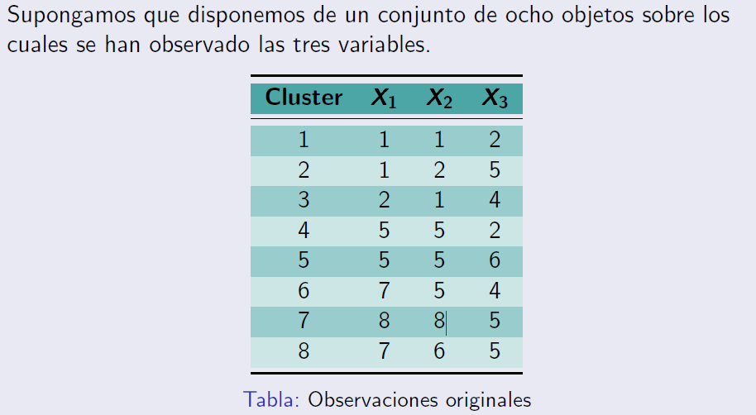
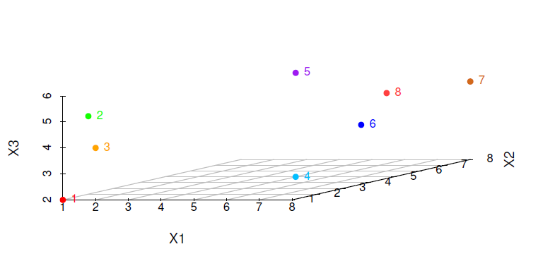

Slide 21
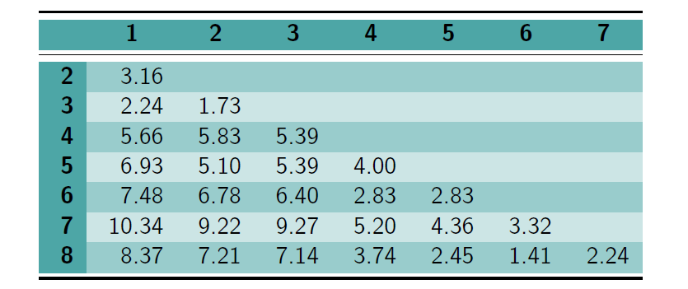
Matriz de distancias de los datos originales…
¿qué elementos formarán el primer clúster?

Slide 22
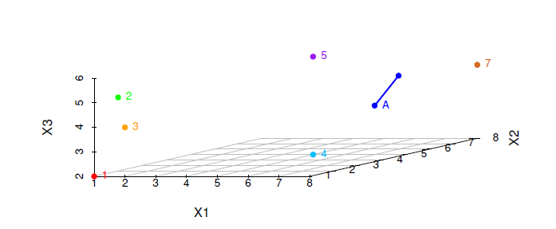
Partimos de 8 clústeres para aplicar el algoritmo aglomerativo; es decir, que cada uno de los objetos a clasificar se considera un clúster en primera instancia.
De acuerdo con la matriz de distancias, los objetos o clústeres más próximos son el 6 y el 8, con una distancia de 1.41, y por lo tanto los fusionamos construyendo un nuevo clúster que contiene los objetos 6 y 8.
Llamaremos A al clúster formado por los elementos 6 y 8.
Tenemos ahora 7 clústeres.

Slide 23
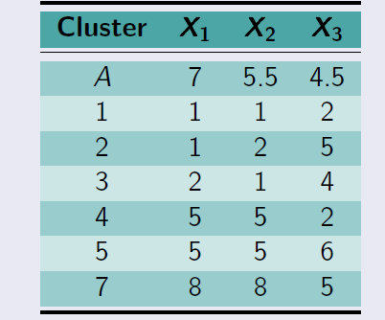
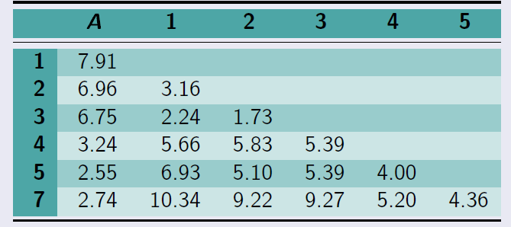
¿Y ahora cómo quedarían conformados los nuevos clústeres?
Tomamos como representante del grupo al centroide de los puntos que forman el clúster ; es decir, el vector medio de los elementos que constituyen el clúster

Slide 24
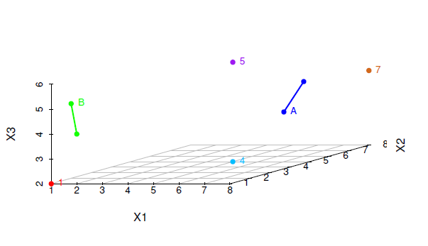
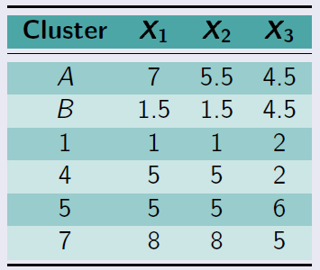
Ahora los clústeres más similares son el 2 y el 3, con distancia 1.73, por lo que se deben fusionar en un nuevo clúster, al que llamaremos B y el centroide de este nuevo clúster es el punto (1.5, 1.5, 4.5).

Slide 25
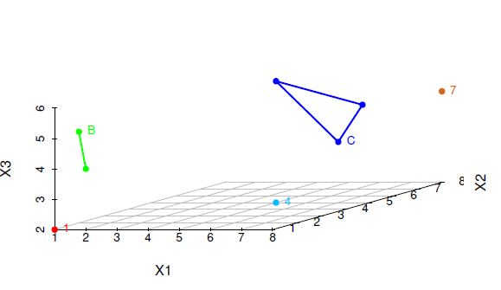
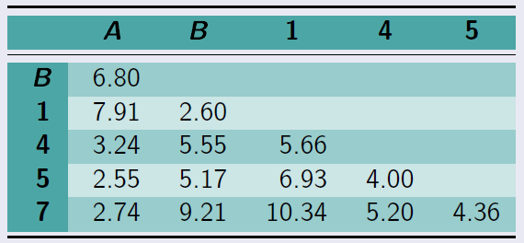
Luego repetimos el procedimiento agrupando en el clúster C los objetos más próximos A y 5, con distancia 2.55 y centroide (6.3, 5.3, 5), obteniendo la nueva configuración.

Slide 26
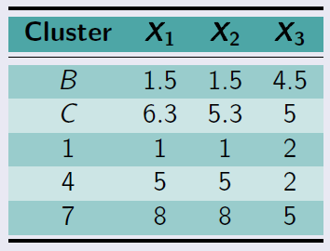
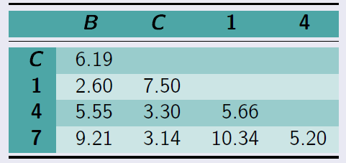
Ahora vemos que la distancia más pequeña es 2.60, por lo que agrupamos en el clúster D los objetos del clúster B y 1, con centroide (1.3, 1.3, 3.6), obteniendo la configuración para el siguiente paso.

Slide 27
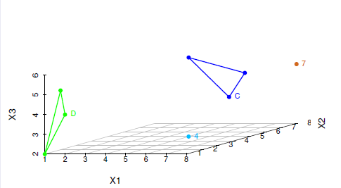
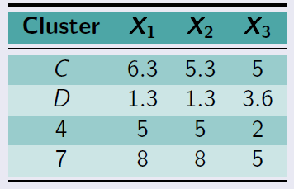
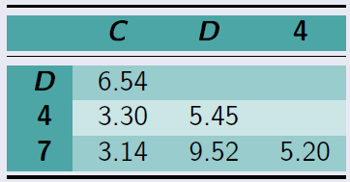

Slide 28
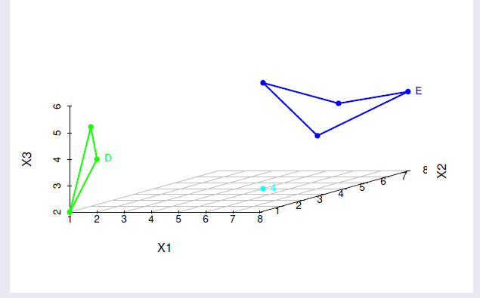
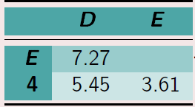
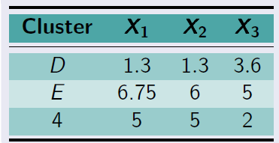
Dado que la minima distancia es de 3.14 y se realiza entre los clústeres C y 7, los agrupamos en un nuevo clúster llamado E con los puntos del clúster C y el Punto 7.

Slide 29
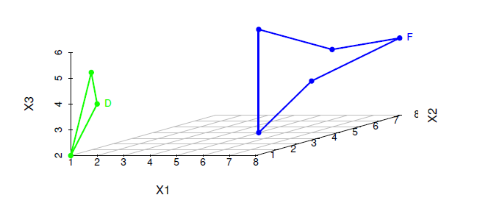
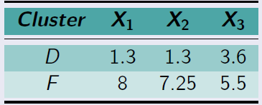
Finalmente nos han quedado sólo dos clusteres.
En el próximo paso no hay otra opción que unirlos.

Slide 30
Dendrograma: resume todo el proceso

Slide 31
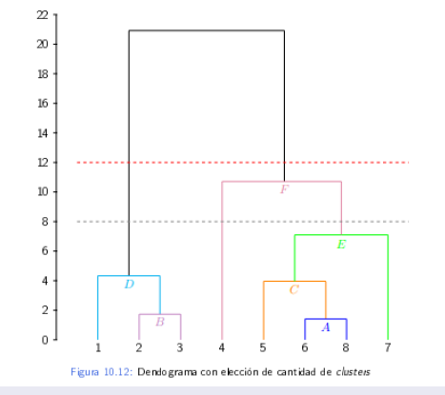
La cantidad de clústeres la determina la altura de la recta que trazamos

Slide 32
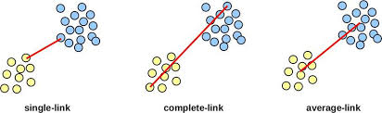
¿Cómo se mide la distancia entre clústeres?

Slide 33
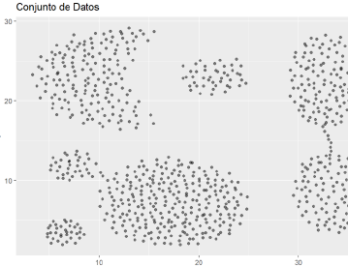
La decisión sobre la cantidad
de conglomerados es subjetiva.

Slide 34
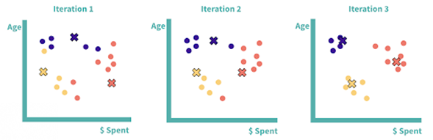
K Medias
Es el más popular de los algoritmos no jerárquicos. La cantidad de conglomerados es un dato de entrada.
Este algoritmo se implementa en los siguientes cuatro pasos.
i) Se divide a los n objetos en k subconjuntos no vacíos.
ii) Se asigna cada elemento a uno de los k clústeres, cuando la distancia al centroide de ese clúster es mínima, luego se vuelve a calcular el centroide del nuevo cluster.
iii) Se reasigna cada objeto al centroide de cluster más cercano.
iv) Se vuelve al paso 2 y se repite hasta que no es necesario realizar nuevas asignaciones.

Slide 35


Método del codo (Elbow Method)
Este método utiliza los valores de la inercia obtenidos tras aplicar el K-means a diferente número de Clusters (desde 1 a N Clusters), siendo la inercia la suma de las distancias al cuadrado de cada objeto del Cluster a su centroide:
Con los valores de la inercia de K-means de 1 a N Clusters, representamos en una gráfica lineal la inercia respecto del número de Clusters. El punto en el que se observa ese cambio brusco (coco) nos indica el número óptimo de Clusters.

Slide 36
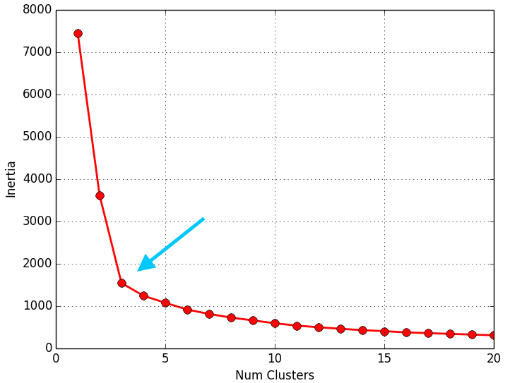
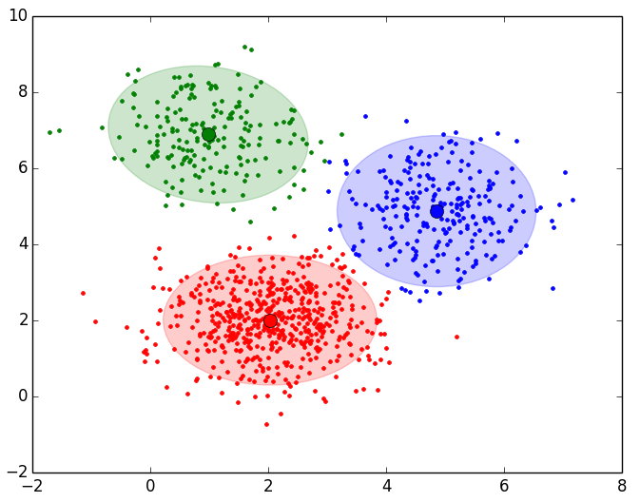
Método de Elbow o Codo

Slide 37
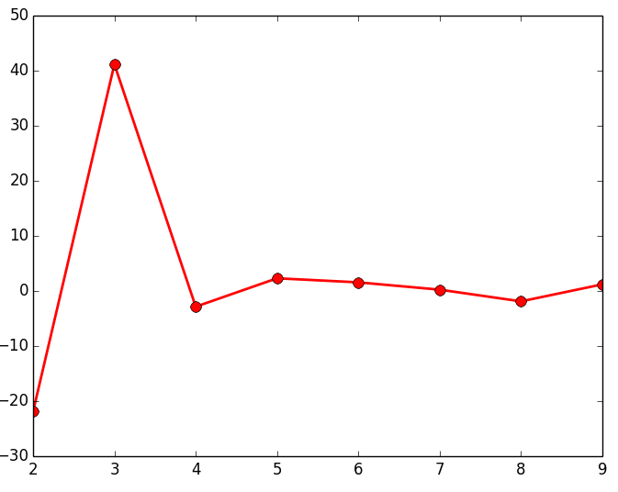
Gap
El método de Gap (brecha); pretende encontrar la mayor diferencia o distancia que hay entre los diferentes grupos de objetos que vamos formando para representarlos en un dendrograma. Para ello vamos cogiendo las distancias que hay de cada uno de los enlaces que forman el dendrograma y vemos cual es la mayor diferencia que hay entre cada uno de estos enlaces, siendo el punto máximo, el número de Clusters optimo.

Slide 38

Método de la Silueta
El método de la silueta puede utilizarse para estudiar la distancia de separación entre los grupos resultantes. El gráfico de silueta muestra una medida de cuán cerca está cada punto en un clúster de los puntos en los clústeres vecinos y por lo tanto proporciona una forma de evaluar parámetros como el número de clústeres visualmente. Esta medida tiene un rango de -1 a 1. Donde 1 significa que los puntos están muy cerca de su propio clúster y lejos de otros clústeres, mientras que -1 indica que los puntos están cerca de los clústeres vecinos.

Slide 39
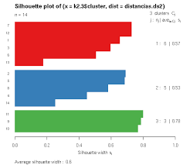
Método de la Silueta
S(i)= $\frac{bi​−ai}{max⁡(ai​,bi)​}​​$
donde ai​ es la distancia promedio entre el punto 𝑖 y todos los demás puntos dentro del mismo cluster y 𝑏i​ es la distancia promedio entre el punto 𝑖 y todos los puntos en el cluster más cercano (diferente al que pertenece 𝑖).
• s(i) ≈ 1, la observación i está bien asignada a su cluster
• s(i) ≈ 0, la observación i está entre dos cluster
• s(i) ≈ −1, la observación i está mal asignada a su cluster

Slide 40
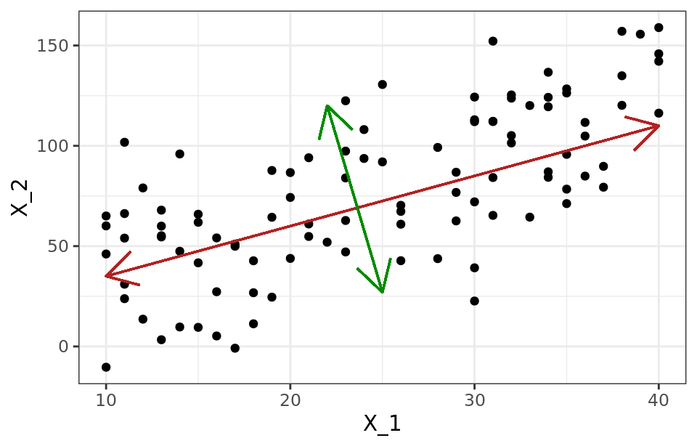
Análisis de Componentes Principales (PCA)
Método estadístico para simplificar la complejidad de espacios muestrales con muchas dimensiones a la vez que conserva su información.
Dada una muestra de n𝑛 individuos cada uno con p𝑝 variables (X1,X2,…,Xp), es decir, el espacio muestral tiene 𝑝 dimensiones.
El PCA permite encontrar un número de factores subyacentes (z<p) que explican aproximadamente lo mismo que las p𝑝 variables originales.
Cada 𝑧 recibe el nombre de componente principal.
Una de las aplicaciones de PCA es la reducción de dimensionalidad (variables), perdiendo la menor cantidad de información (varianza) posible.
El PCA sirve como herramienta para la visualización de datos.

Slide 41

Objetivos del ACP
Comparar los individuos entre sí. Las gráficas que se obtienen permiten observar la forma de la “nube de individuos”, lo que a su vez permite detectar patrones en ellos.
Describir las relaciones entre las variables.
Reducir la dimensión de la representación. A mayor relación entre las variables mayor es la capacidad de síntesis del ACP y unos pocos ejes factoriales podrán resumir las variables originales.

Slide 42
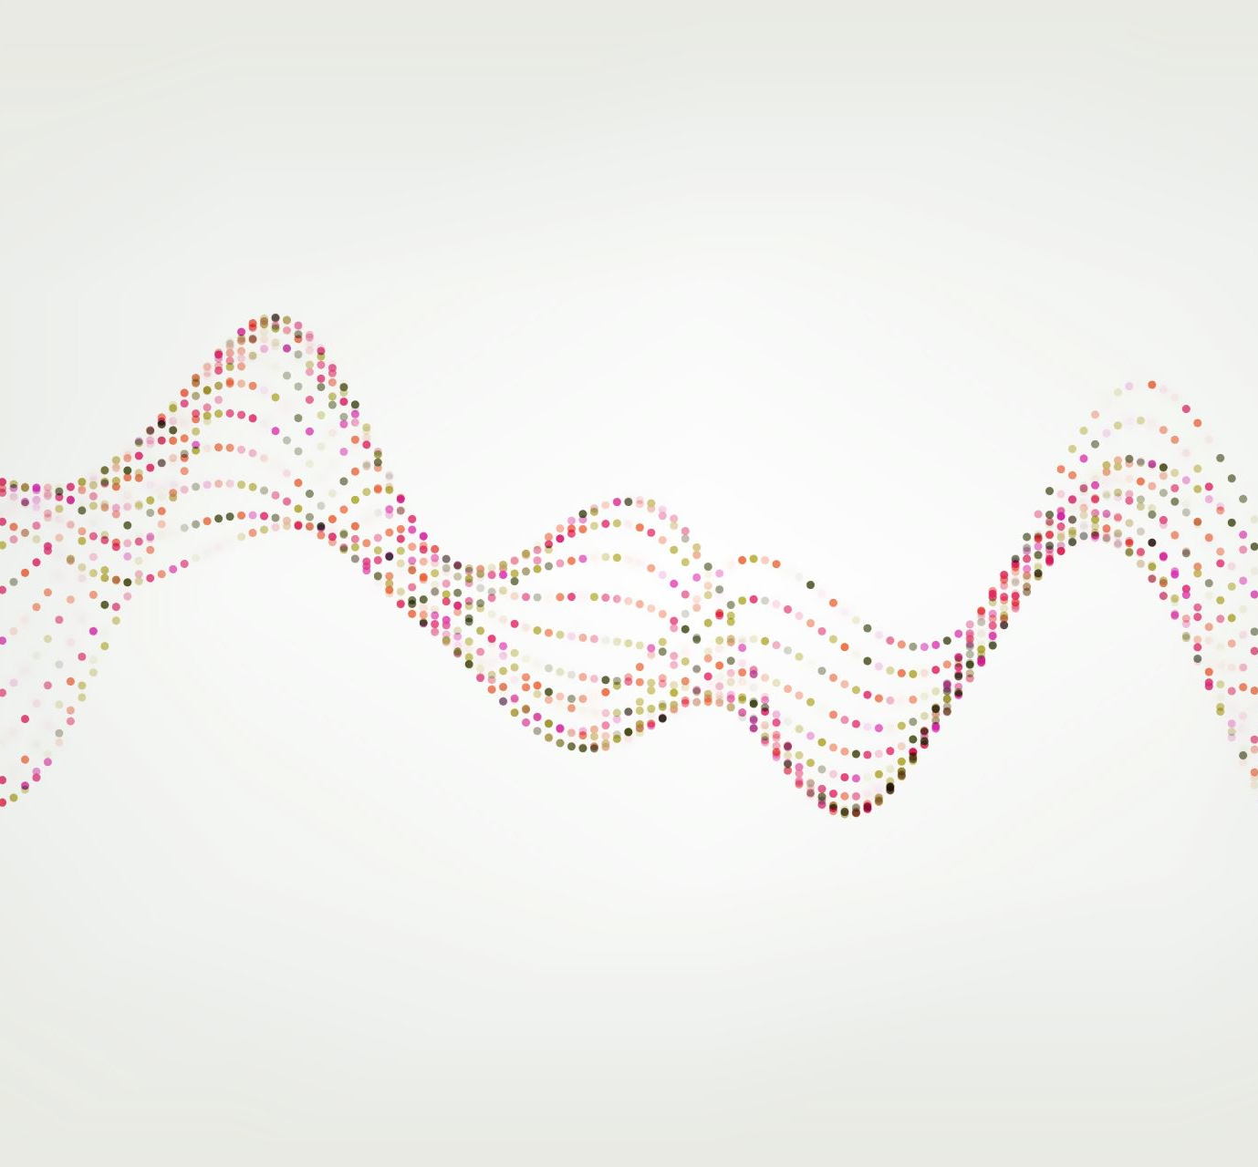
ESTANDARIZACIÓN DE LAS VARIABLES
El cálculo de los componentes principales depende de las unidades de medida empleadas en las variables.
Es importante, antes de aplicar el PCA, estandarizar las variables para que tengan media 0 y desviación estándar 1
Zi=$\frac{\text{xi}\text{−}\text{media}\text{(}\text{x}\text{) }}{\text{sd}\text{(}\text{x}\text{)}}$

Slide 43
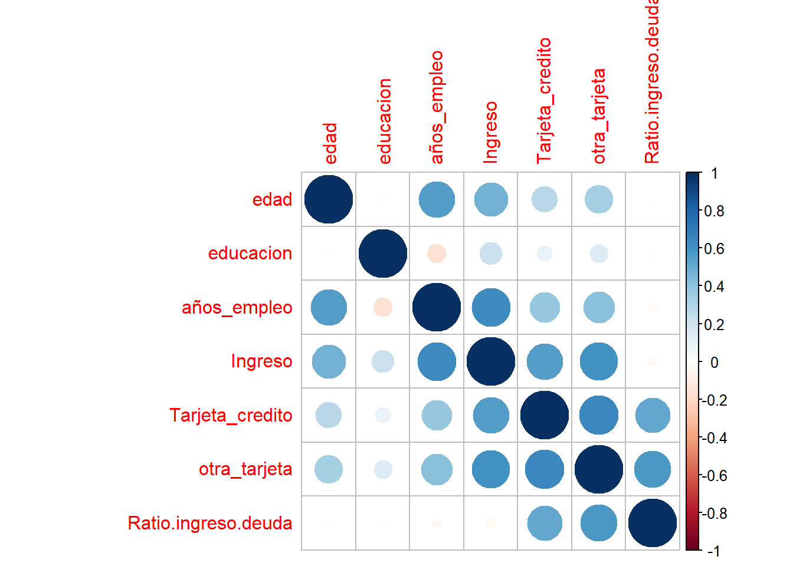
Cálculo de las componentes principales
Cada componente principal (𝑍𝑖) se obtiene por combinación lineal de las variables originales.
La primera componente principal de un grupo de variables (X1,X2,…,Xp) es la combinación lineal normalizada de dichas variables que tiene mayor varianza:
Z1=ϕ11X1+ϕ21X2+...+ϕp1Xp
con la condición
∑j=1pϕ2j1=1
En general
𝜙1𝑚,𝜙2𝑚,...,𝜙𝑝𝑚 son las cargas o loadings de los componentes principales

Slide 44
La primera componente principal (Z1) es aquella cuya dirección refleja o contiene la mayor variabilidad en los datos.
Este vector define la línea lo más próxima posible a los datos y que minimiza la suma de las distancias perpendiculares entre cada dato y la línea representada por la componente (usando como medida de cercanía el promedio de la distancia euclídea al cuadrado)
zi1=ϕ11xi1+ϕ21xi2+…+ϕp1xip
donde ϕ11𝜙11 corresponde al primer loading de la primera componente principal.
En otras palabras, el vector de loadings de la primera componente principal resuelve el problema de optimización
maximize𝜙11,…,𝜙𝑝1{1𝑛∑𝑖=1𝑛(∑𝑗=1𝑝𝜙𝑗1𝑥𝑖𝑗)2}
sujeto a ∑j=1pϕ2j1=1

Slide 45
La segunda componente principal (Z2) será una combinación lineal de las variables, que recoja la segunda dirección con mayor varianza de los datos, pero que no esté correlacionada con Z1.
Esta condición es equivalente a decir que la dirección de Z2 (vector ϕ2) ha de ser ortogonal respecto a Z1 (vector ϕ1).

Slide 46
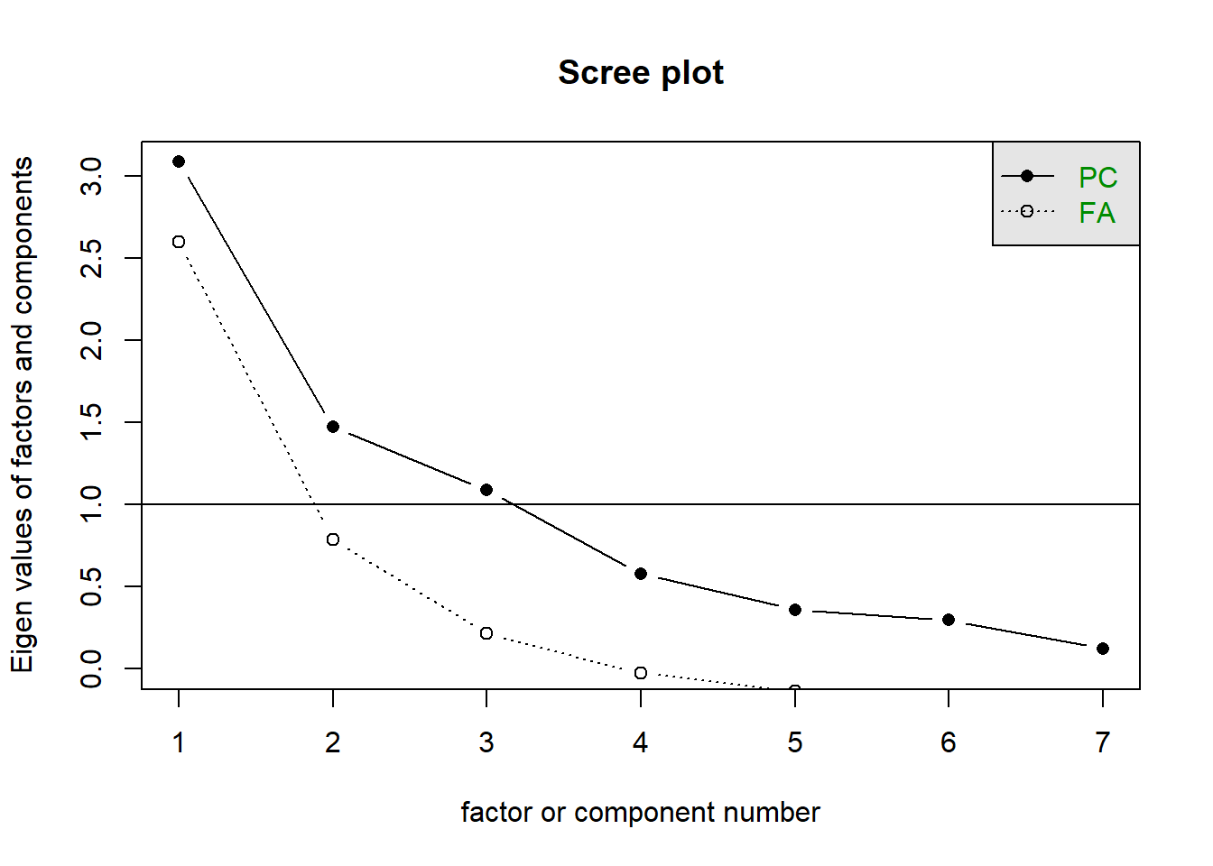

Variabilidad Explicada
Var(Zi)=λi
Por lo cual la proporción explicada de variabilidad es

Slide 47
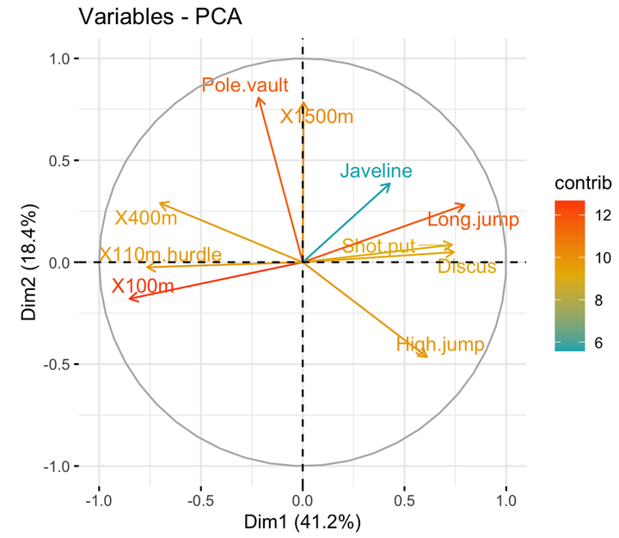
Biplot

Slide 48


